Slide 1
Совершенствование оказания паллиативной медицинской помощи населению
Свердловской области.
Организация работы в соответствии с новым приказом Министерства Здравоохранения Свердловской области.
Главный специалист по паллиативной помощи Министерства Здравоохранения Свердловской области
Юбкин Владимир Ильич
г.Екатеринбург 28.12.2017г.

Slide 2
ФЗ №323 от 21.11.2011 №323-ФЗ
«Об основах охраны здоровья граждан в РФ»
Статья 32. МЕДИЦИНСКАЯ ПОМОЩЬ …
К видам медицинской помощи относятся:
- первичная медико-санитарная помощь
- специализированная, в том числе высокотехнологичная, медицинская помощь
- скорая, в том числе скорая специализированная, медицинская помощь
- паллиативная медицинская помощь
(введена впервые в новой редакции Закона)

Slide 3
ФЗ №323 от 21.11.2011 №323-ФЗ
«Об основах охраны здоровья граждан в РФ»
Статья 36. ПАЛЛИАТИВНАЯ МЕДИЦИНСКАЯ ПОМОЩЬ
1.Комплекс медицинских вмешательств, направленных на избавление от боли и облегчения других тяжелых проявлений заболевания, в целях улучшения качества жизни неизлечимо больных граждан
2.Может оказываться в амбулаторных и стационарных условиях медицинскими работниками, прошедшими обучение по оказанию такой помощи

Slide 4
Приказ Минздрава России от 14.04.2015 №187н
«Об утверждении Порядка оказания паллиативной медицинской помощи взрослому населению»

Slide 5
Приказ Минздрава России от 14.04.2015 №187н
Настоящий Порядок устанавливает правила оказания взрослому населению паллиативной медицинской помощи, направленной на улучшение качества жизни граждан, страдающих неизлечимыми прогрессирующими заболеваниями и состояниями, которые, как правило, приводят к преждевременной смерти, а также заболеваниями в стадии, когда исчерпаны возможности радикального лечения, за исключением больных ВИЧ-инфекцией.

Slide 6
Приказ Минздрава России от 14.04.2015 №187н
пациенты с различными формами злокачественных новообразований;
пациенты с органной недостаточностью в стадии декомпенсации, при невозможности достичь ремиссии заболевания или стабилизации состояния пациента;
пациенты с хроническими прогрессирующими заболеваниями терапевтического профиля в терминальной стадии развития;
пациенты с тяжелыми необратимыми последствиями нарушений мозгового кровообращения, нуждающиеся в симптоматическом лечении и в обеспечении ухода при оказании медицинской помощи;
пациенты с тяжелыми необратимыми последствиями травм, нуждающиеся в симптоматической терапии и в обеспечении ухода при оказании медицинской помощи;
пациенты с дегенеративными заболеваниями нервной системы на поздних стадиях развития заболевания;
пациенты с различными формами деменции, в том числе с болезнью Альцгеймера, в терминальной стадии заболевания.

Slide 7
Характеристики заболеваний в терминальной стадии
Хронические заболевания на поздней стадии,
прогрессирующие и неизлечимые;
Ограниченная реакция на проводимое специфическое лечение;
Ограниченный срок жизни;
Множественные, многофакторные, меняющиеся и
выраженные симптомы;
Эмоциональная нагрузка на пациента, семью и врачей;
Регулярные кризисы потребностей и требований;
Регулярные этические дилеммы

Slide 8
Приказ Минздрава России от 14.04.2015 №187н
10. Направление больных злокачественными новообразованиями в медицинские организации, оказывающие паллиативную медицинскую помощь в стационарных условиях, осуществляют:
врачи по паллиативной медицинской помощи
врачи-онкологи при наличии гистологически верифицированного диагноза;
врачи-терапевты участковые, врачи общей практики (семейные врачи) при наличии заключения врача-онколога об инкурабельности заболевания и необходимости проведения симптоматического и обезболивающего лечения.

Slide 9
Приказ Минздрава России от 14.04.2015 №187н
12. Направление пациентов, за исключением больных злокачественными новообразованиями, в медицинские организации, оказывающие паллиативную медицинскую помощь, осуществляется по решению врачебной комиссии медицинской организации, в которой проводится наблюдение и лечение пациента.

Slide 10
Приказ Минздрава России от 14.04.2015 №187н
13. При направлении пациента в медицинскую организацию, оказывающую паллиативную медицинскую помощь, оформляется выписка из медицинской карты пациента, получившего медицинскую помощь в амбулаторных условиях, или медицинской карты стационарного больного, с указанием диагноза, результатов клинических, лабораторных и инструментальных исследований, рекомендаций по диагностике и лечению, иным медицинским мероприятиям.

Slide 11
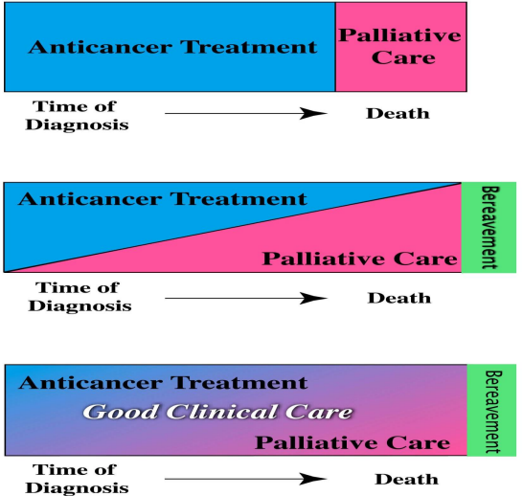
Модели ПП: традиционная, интегрированная, перспективная

Slide 12
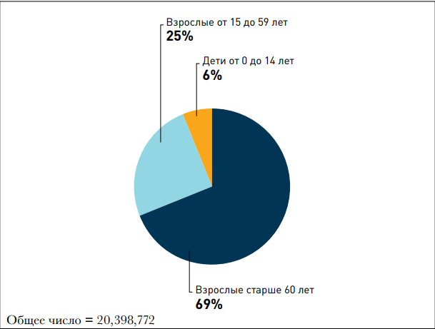
Статистика потребления паллиативной помощи в мире по возрастным группам
АТЛАС МИРА по паллиативной помощи в конце жизни
2014г. Worldwide Hospice Palliative Care Alliance

Slide 13
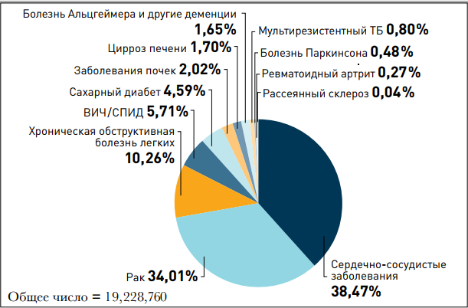
Статистика потребления паллиативной помощи в мире по заболеваниям
АТЛАС МИРА по паллиативной помощи в конце жизни
2014г. Worldwide Hospice Palliative Care Alliance

Slide 14
УРОВНИ ОКАЗАНИЯ
ПАЛЛИАТИВНОЙ ПОМОЩИ
Паллиативный подход - это интеграция принципов и методик паллиативной помощи в учреждениях, не специализирующихся на оказании паллиативной помощи.
Это касается не только фармакологических и нефармакологических методов купирования симптомов, но также принципов общения с пациентом и его родственниками, а также и с медицинскими работниками, принятия решений и постановки целей в соответствии с принципами
паллиативной помощи.

Slide 15
УРОВНИ ОКАЗАНИЯ
ПАЛЛИАТИВНОЙ ПОМОЩИ
Базовая паллиативная помощь
Оказывают специалисты первичной медицины и те, кто лечит пациентов с угрожающими жизни заболеваниями, при наличии у медиков хороших базовых знаний по ПП;

Slide 16
УРОВНИ ОКАЗАНИЯ
ПАЛЛИАТИВНОЙ ПОМОЩИ
Специализированная паллиативная помощь – осуществляется командой подготовленных специалистов, в состав которой входят врачи,
медицинские сестры, социальные работники, священнослужители и другие специалисты, имеющие опыт предоставления помощи с целью улучшения качества жизни людей с угрожающими жизни/смертельными или изнурительными хроническими заболеваниями.

Slide 17
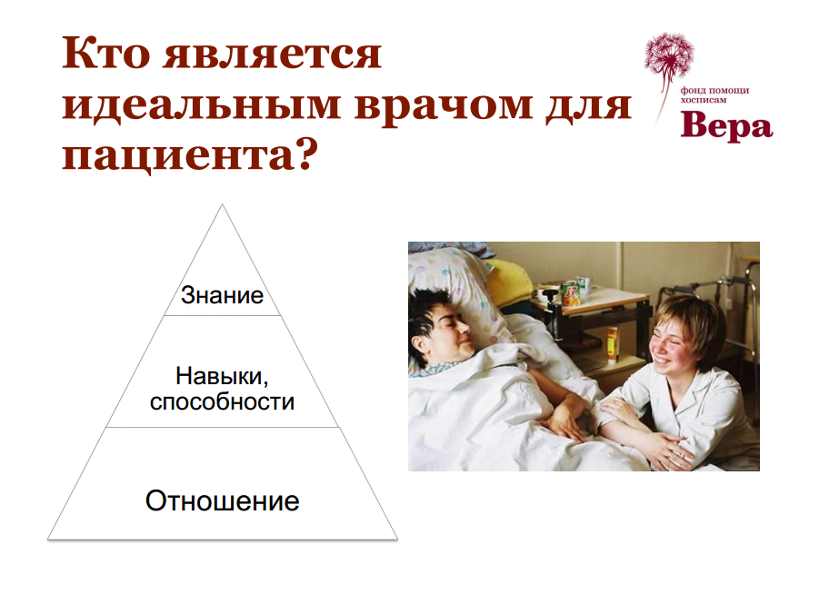

Slide 18


Slide 19
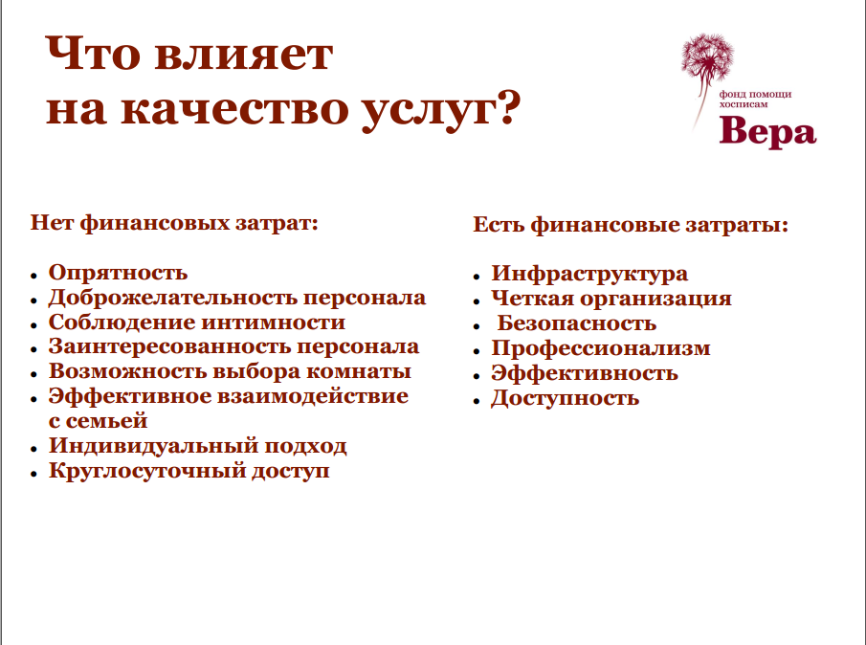

Slide 20
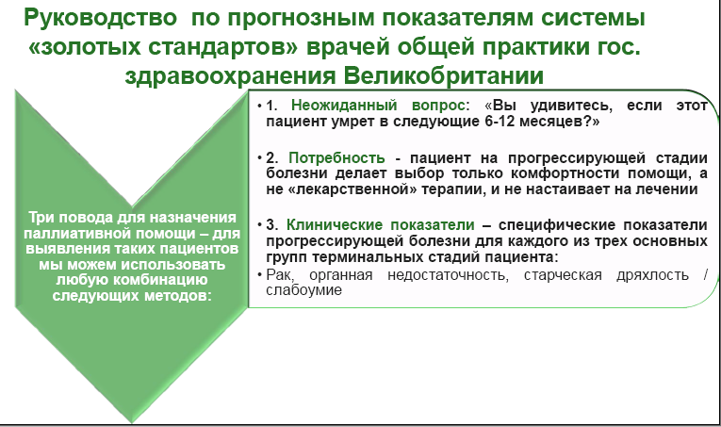
Современное состояние паллиативной помощи в Российской Федерации
Главный врач ГКУЗ хоспис№1 им. В.В. Миллионщиковой ДЗМ
Главный внештатный специалист по паллиативной помощи М.З. РФ
Невзорова Диана Владимировна (06.11.2015)

Slide 21
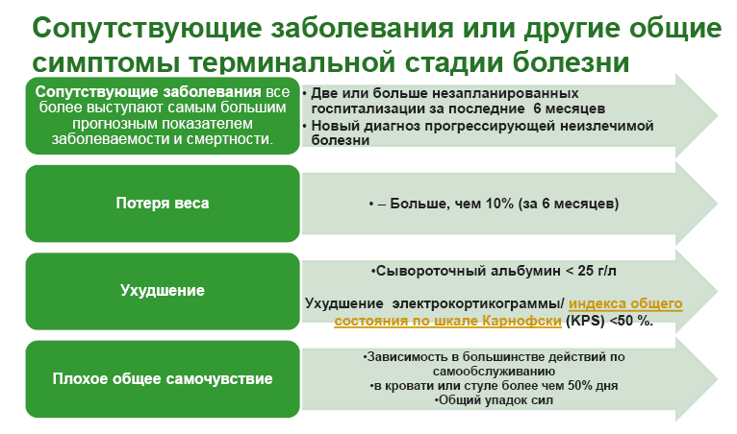
Современное состояние паллиативной помощи в Российской Федерации
Главный врач ГКУЗ хоспис№1 им. В.В. Миллионщиковой ДЗМ
Главный внештатный специалист по паллиативной помощи М.З. РФ
Невзорова Диана Владимировна (06.11.2015)

Slide 22
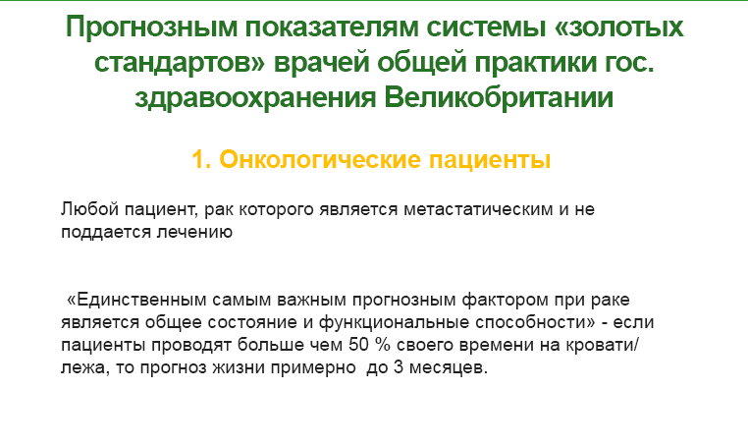
Современное состояние паллиативной помощи в Российской Федерации
Главный врач ГКУЗ хоспис№1 им. В.В. Миллионщиковой ДЗМ
Главный внештатный специалист по паллиативной помощи М.З. РФ
Невзорова Диана Владимировна (06.11.2015)

Slide 23
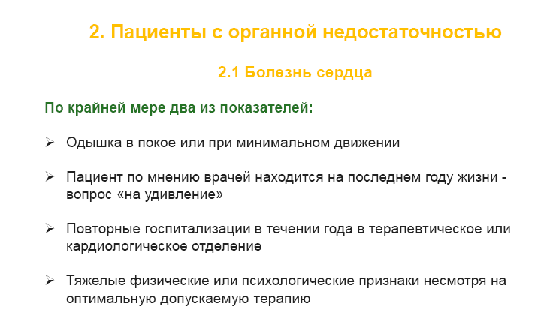
Современное состояние паллиативной помощи в Российской Федерации
Главный врач ГКУЗ хоспис№1 им. В.В. Миллионщиковой ДЗМ
Главный внештатный специалист по паллиативной помощи М.З. РФ
Невзорова Диана Владимировна (06.11.2015)

Slide 24
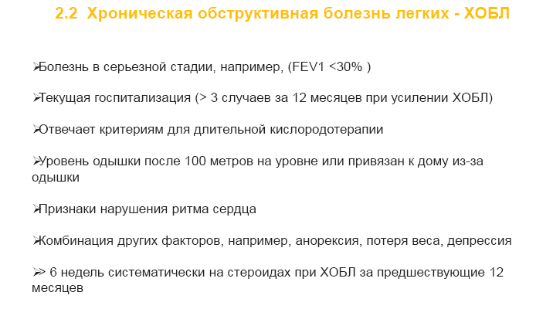
Современное состояние паллиативной помощи в Российской Федерации
Главный врач ГКУЗ хоспис№1 им. В.В. Миллионщиковой ДЗМ
Главный внештатный специалист по паллиативной помощи М.З. РФ
Невзорова Диана Владимировна (06.11.2015)

Slide 25
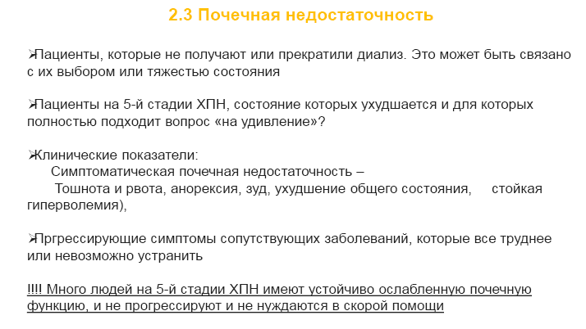
Современное состояние паллиативной помощи в Российской Федерации
Главный врач ГКУЗ хоспис№1 им. В.В. Миллионщиковой ДЗМ
Главный внештатный специалист по паллиативной помощи М.З. РФ
Невзорова Диана Владимировна (06.11.2015)

Slide 26
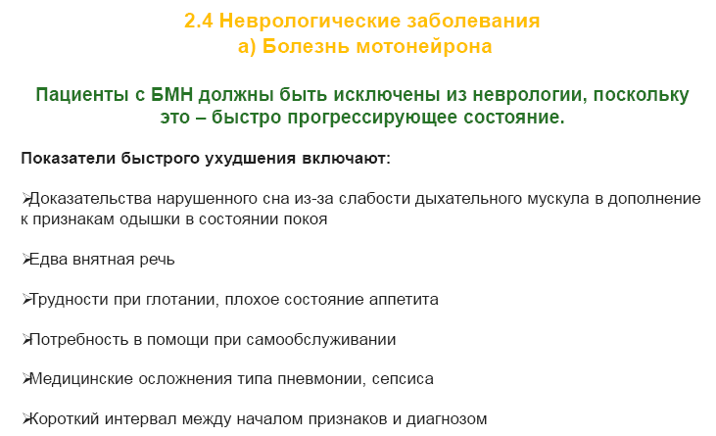
Современное состояние паллиативной помощи в Российской Федерации
Главный врач ГКУЗ хоспис№1 им. В.В. Миллионщиковой ДЗМ
Главный внештатный специалист по паллиативной помощи М.З. РФ
Невзорова Диана Владимировна (06.11.2015)

Slide 27
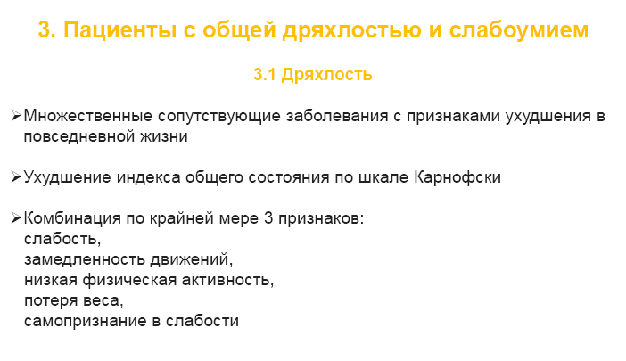
Современное состояние паллиативной помощи в Российской Федерации
Главный врач ГКУЗ хоспис№1 им. В.В. Миллионщиковой ДЗМ
Главный внештатный специалист по паллиативной помощи М.З. РФ
Невзорова Диана Владимировна (06.11.2015)

Slide 28
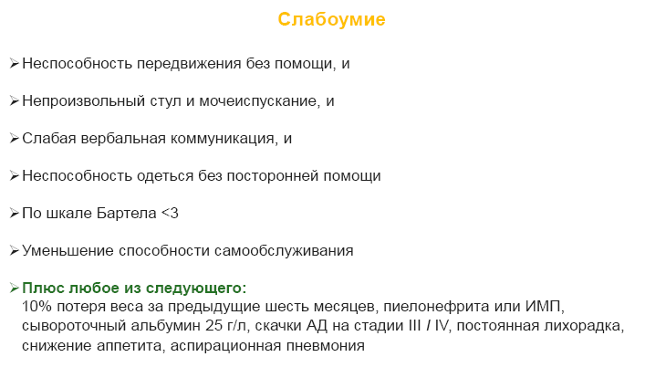
Современное состояние паллиативной помощи в Российской Федерации
Главный врач ГКУЗ хоспис№1 им. В.В. Миллионщиковой ДЗМ
Главный внештатный специалист по паллиативной помощи М.З. РФ
Невзорова Диана Владимировна (06.11.2015)

Slide 29
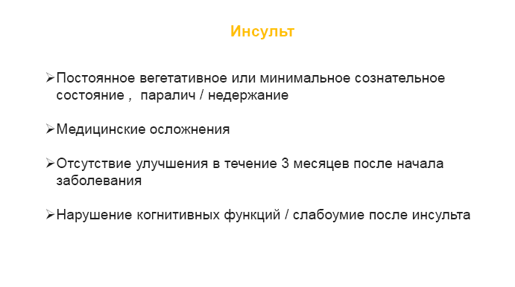
Современное состояние паллиативной помощи в Российской Федерации
Главный врач ГКУЗ хоспис№1 им. В.В. Миллионщиковой ДЗМ
Главный внештатный специалист по паллиативной помощи М.З. РФ
Невзорова Диана Владимировна (06.11.2015)

Slide 30
Проект приказа.
ПРИКАЗЫВАЮ:
1. Утвердить:
1) временный перечень муниципальных образований, закрепленных за медицинскими организациями для оказания паллиативной медицинской помощи в амбулаторных условиях (приложение № 1);
2) временный перечень муниципальных образований, закрепленных за медицинскими организациями для оказания паллиативной медицинской помощи в стационарных условиях (приложение № 2);

Slide 31
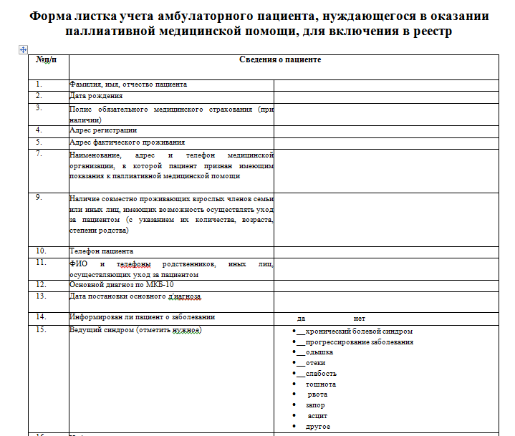

Slide 32
Критерии принятия решения о необходимости оказания паллиативной медицинской помощи пациенту в амбулаторных и стационарных условиях
В кабинете паллиативной медицинской помощи:
наличие направления для оказания паллиативной медицинской помощи,
включение в реестр пациентов нуждающихся в паллиативной помощи
согласие пациента с принципами оказания паллиативной помощи.
желание пациента (законных представителей) и его родственников получать паллиативную медицинскую помощь в амбулаторных условиях, в том числе на дому;
отсутствие показаний для оказания паллиативной медицинской помощи в стационарных условиях;
возможность купирования симптомов на дому;
ориентировочная потребность в патронажных визитах не чаще одного раза в неделю;
наличие у пациента, утратившего способность к самообслуживанию, одного и более лиц, осуществляющих уход (родственников или иных лиц, имеющих возможность осуществлять уход за пациентом, в том числе сиделок, социальных работников).

Slide 33
Критерии принятия решения об оказании паллиативной медицинской помощи пациенту в стационарных условиях:
- наличие направления для оказания паллиативной медицинской помощи в стационарных условиях,
- согласие пациента с принципами оказания паллиативной помощи.
- включение в реестр пациентов нуждающихся в паллиативной помощи,
- необходимость снятия тягостных симптомов, включая хронический болевой синдром, при неэффективности амбулаторного лечения;
- необходимость круглосуточного врачебного наблюдения;
- предполагаемый прогноз жизни около 6 месяцев и менее;
- предполагаемая продолжительность жизни не менее 3х дней;
- потребность в проведении инвазивных процедур и диагностических вмешательств для улучшения качества жизни, проведение которых невозможно в амбулаторных условиях;
- обеспечение лучшей территориальной/транспортной доступности для родственников при соблюдении возможности оказания паллиативной медицинской помощи в достаточном объеме.

Slide 34
Противопоказания для госпитализации в отделение паллиативной медицинской помощи
Отсутствие направления и признания пациента нуждающимся в паллиативной помощи.
Желание пациента\родственников получать интенсивную\специфическую терапию до «последнего вздоха«
Возраст менее 18 лет;
Наличие психиатрического заболевания, требующего специализированного медикаментозного лечения;
Пациенты страдающие ВИЧ инфекцией;
Пациенты страдающие туберкулезом.
Предполагаемая продолжительность жизни не менее 3х дней;

Slide 35
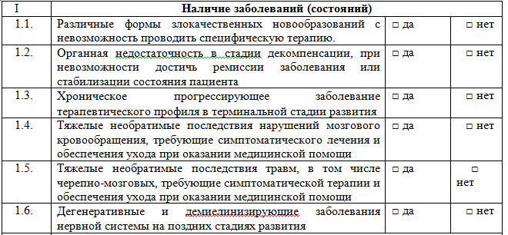
Форма анкеты пациента, нуждающегося в оказании паллиативной медицинской помощи (приложение № 5);

Slide 36
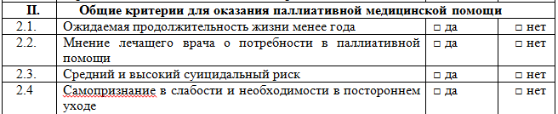
Форма анкеты пациента, нуждающегося в оказании паллиативной медицинской помощи (приложение № 5);

Slide 37
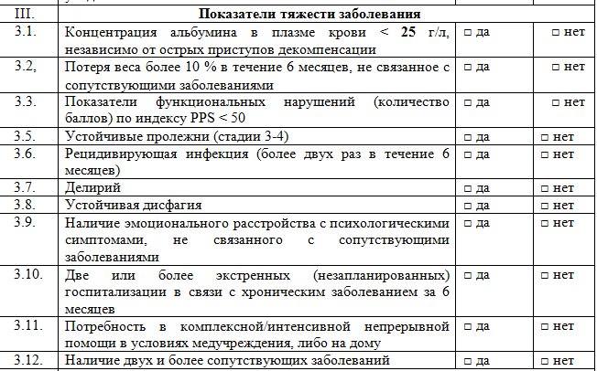
Форма анкеты пациента, нуждающегося в оказании паллиативной медицинской помощи (приложение № 5);

Slide 38
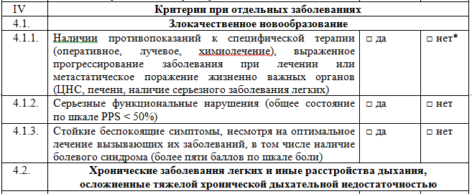
Форма анкеты пациента, нуждающегося в оказании паллиативной медицинской помощи (приложение № 5);

Slide 39
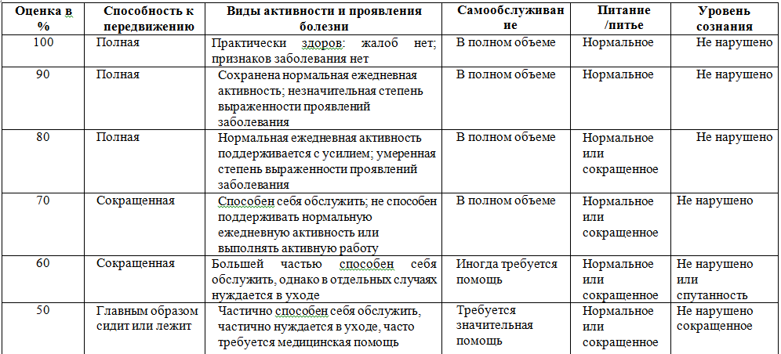
Шкала для оценки общей активности больных(PPS) при паллиативном лечении

Slide 40

Благодарю за внимание!

